Slide 1






Somos
Soluções completas para sua empresa.

Slide 2





Somos
Soluções completas para sua empresa.
Soluções
A APIPASS simplifica integrações complexas e acelera a transformação digital com seu iPaaS low-code, mais de 900 conectores e aumento de até 80% na produtividade.
Desenvolvemos soluções personalizadas com escopo fechado que otimizam processos internos, automatizam tarefas e introduzem inovações para impulsionar o seu negócio à frente da concorrência.
Nossa plataforma DevOps SAP automatiza o review de código ABAP, possibilitando a redução de custos, diminuição do tempo de execução de processos e aumento da performance das áreas de negócio.
Impulsione também seus negócios através de nossa Fábrica e Outsourcing especialista em SAP.
Empresa com sede na Europa na qual atendemos a todo portifólio do grupo Simplex para projetos internacionais.
Outsourcing
Oferecemos alocação de profissionais especializados em diversas tecnologias para desenvolver soluções digitais de alto impacto, atendendo às demandas do mercado.

Slide 3








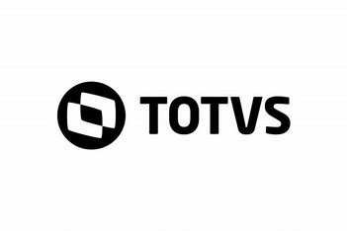






















Nossos Cases

Slide 4


Simplificando integrações complexas de forma simples.

Slide 5

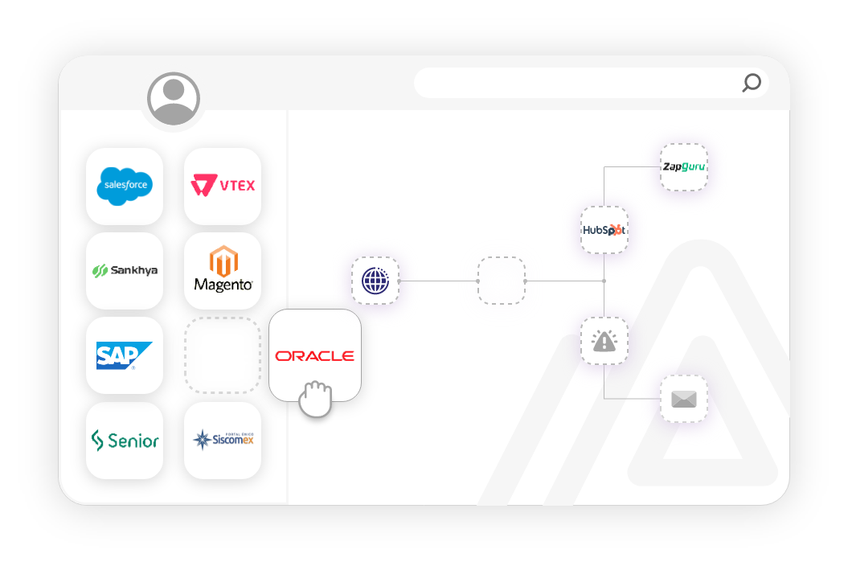
Acelere sua transformação digital com integração simplificada
O que fazemos
A APIPASS é a solução em integração que vai dar fluidez para sua operação. Tem como objetivo simplificar suas integrações complexas para acelerar os resultados de sua transformação digital.
Com o iPaaS da APIPASS você integra com o mínimo de código, uma solução low-code, com interface simples e fácil, com mais de 700 conectores prontos e de fácil ativação.
Você necessita que qualquer peça do seu ecossistema se comunique de forma automatizada, transparente e em tempo real? Com a APIPASS, você garante maior visibilidade e escalabilidade nas integrações, aumentando em até 80% a produtividade dos seus projetos!
Foque no seu negócio e deixe as integrações com a APIPASS!

Slide 6









Criamos uma solução para você integrar com o mínimo de código
+ 700 conectores prontos
Low-code
(Javascript)
Interface visual para criação de fluxos
Estágios de desenvolvimento
Ativação rápida de fluxos
Visualização
dos logs de execução

Slide 7

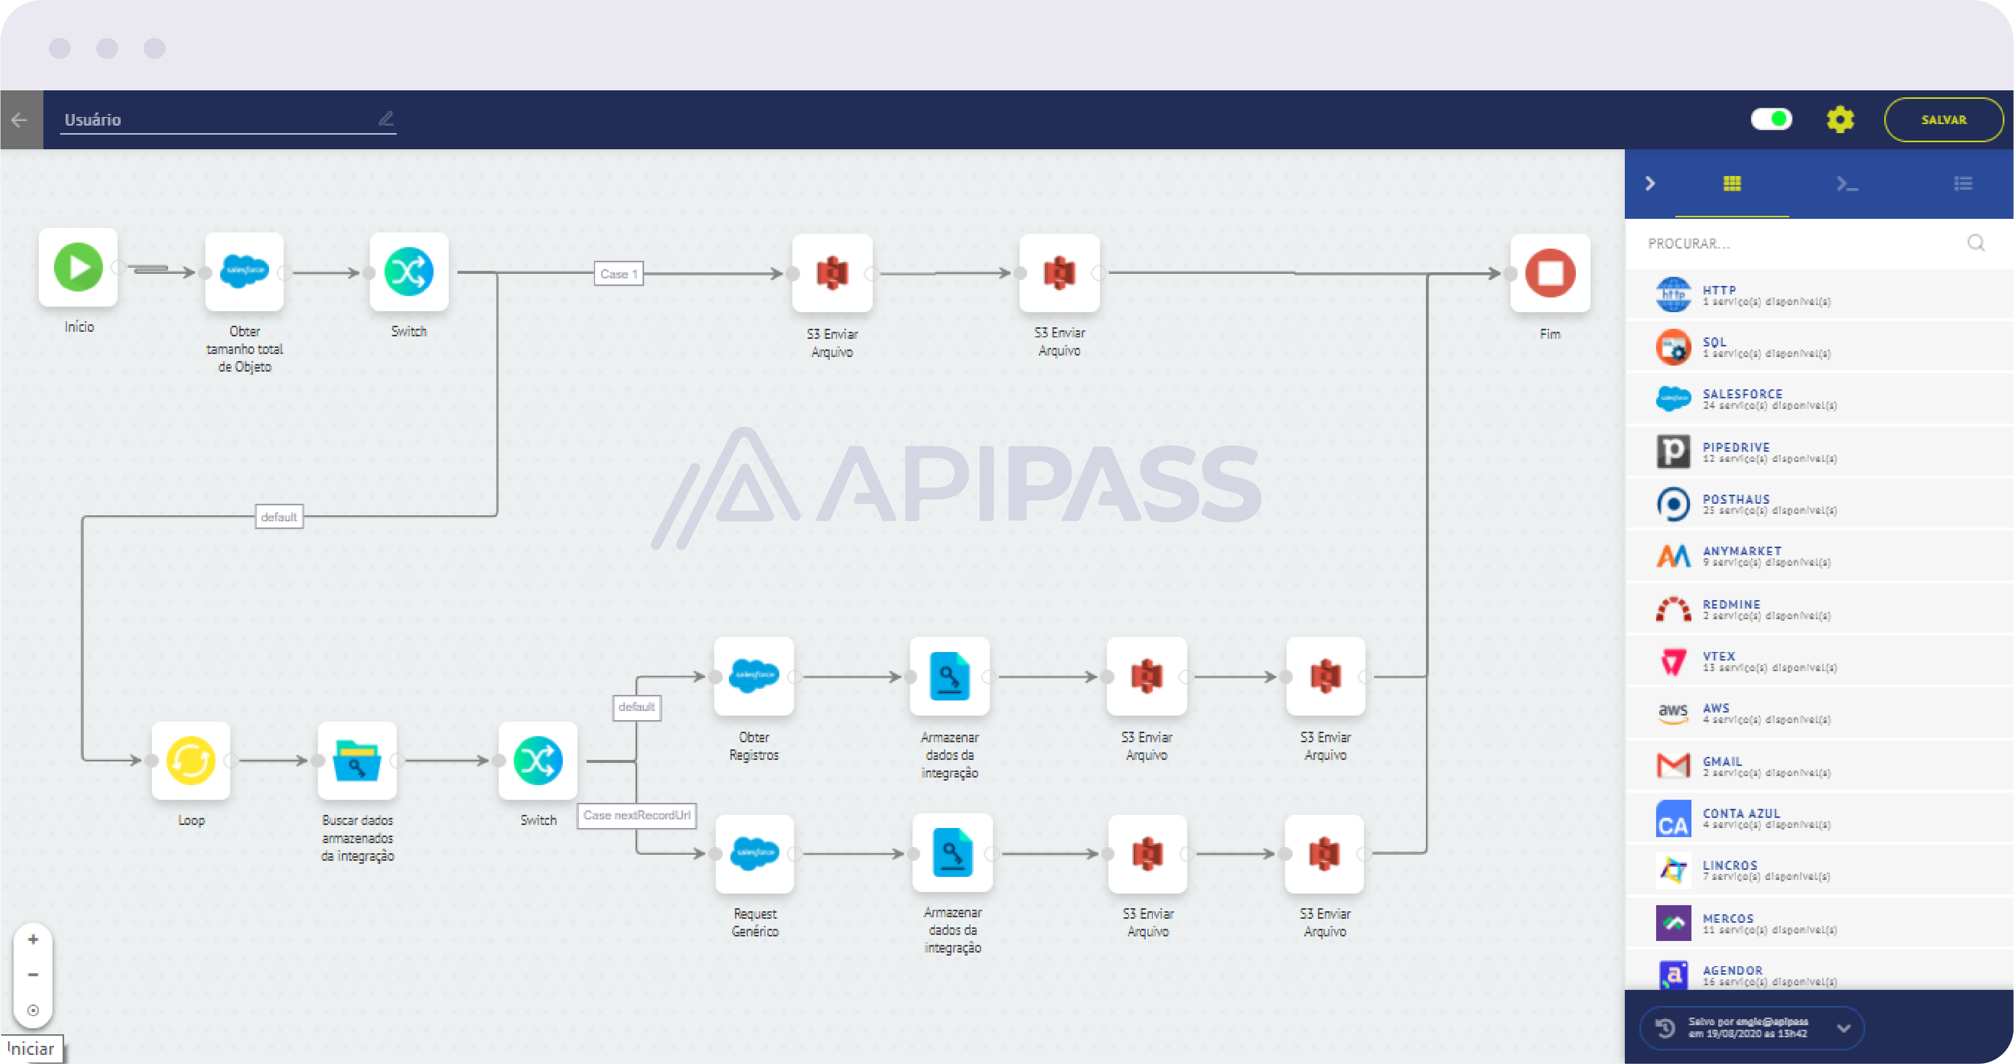
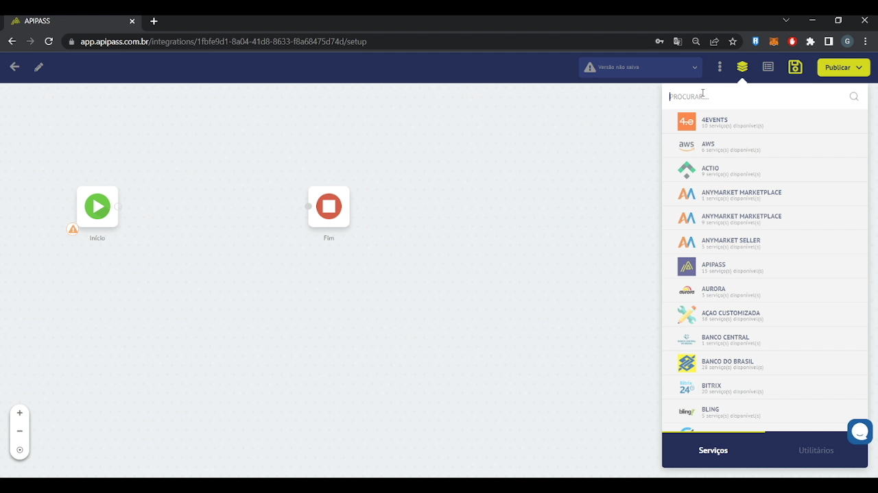
Desenvolva com low-code e ganhe eficiência em seus projetos de integrações.

Slide 8


Confiam no nosso trabalho

Slide 9


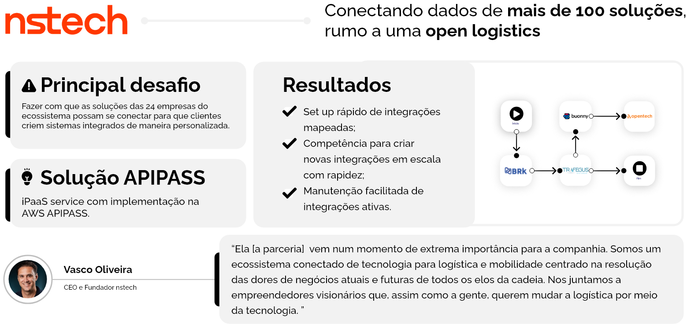

Slide 10
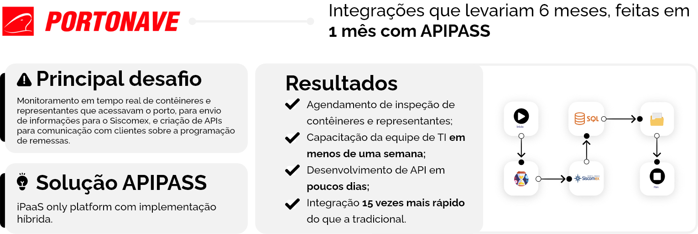
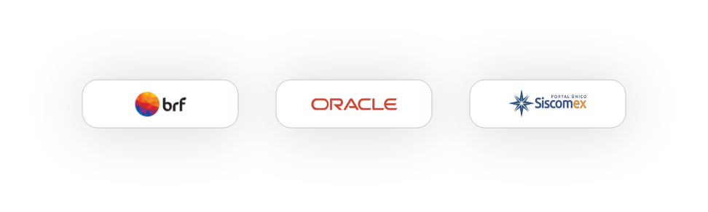
Integrações desenvolvidas com a APIPASS:

Slide 11
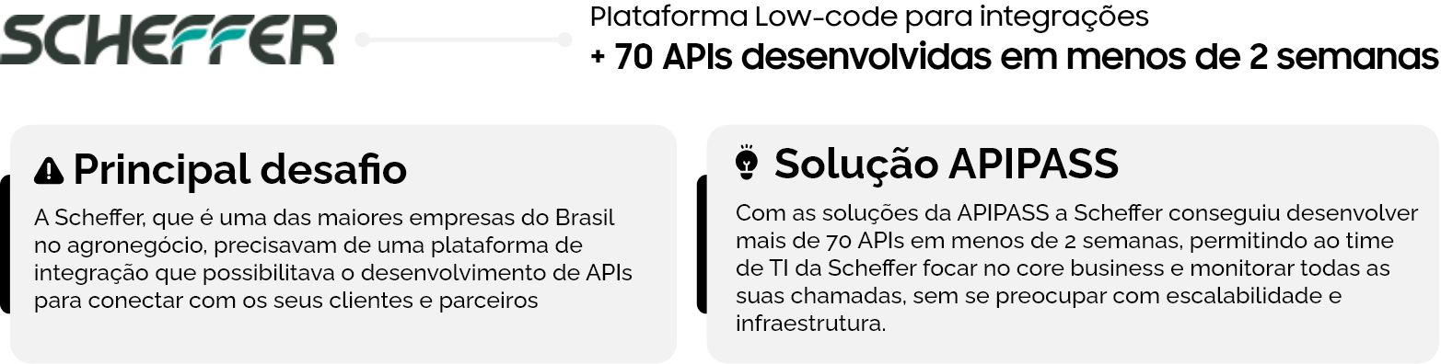
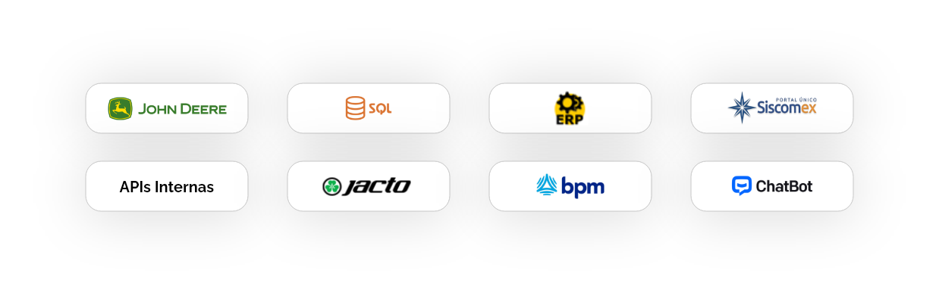
Integrações desenvolvidas com a APIPASS:

Slide 12
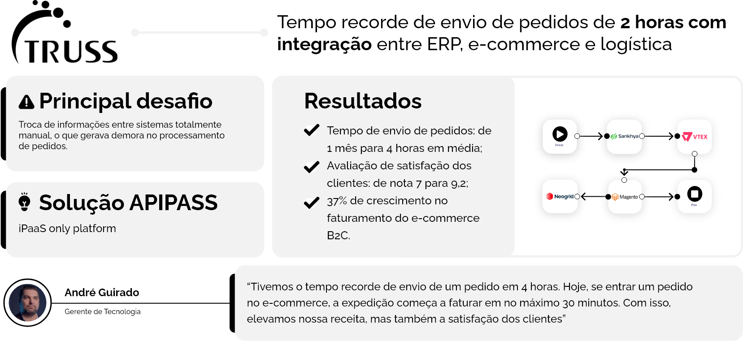

Slide 13
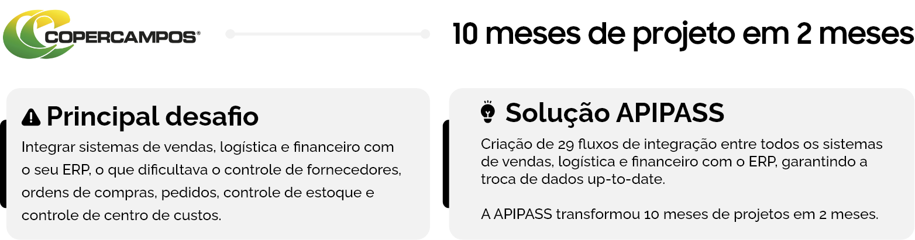
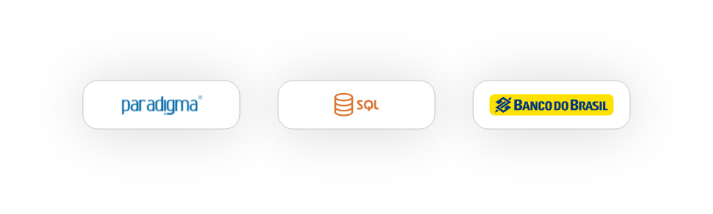
Integrações desenvolvidas com a APIPASS:

Slide 14
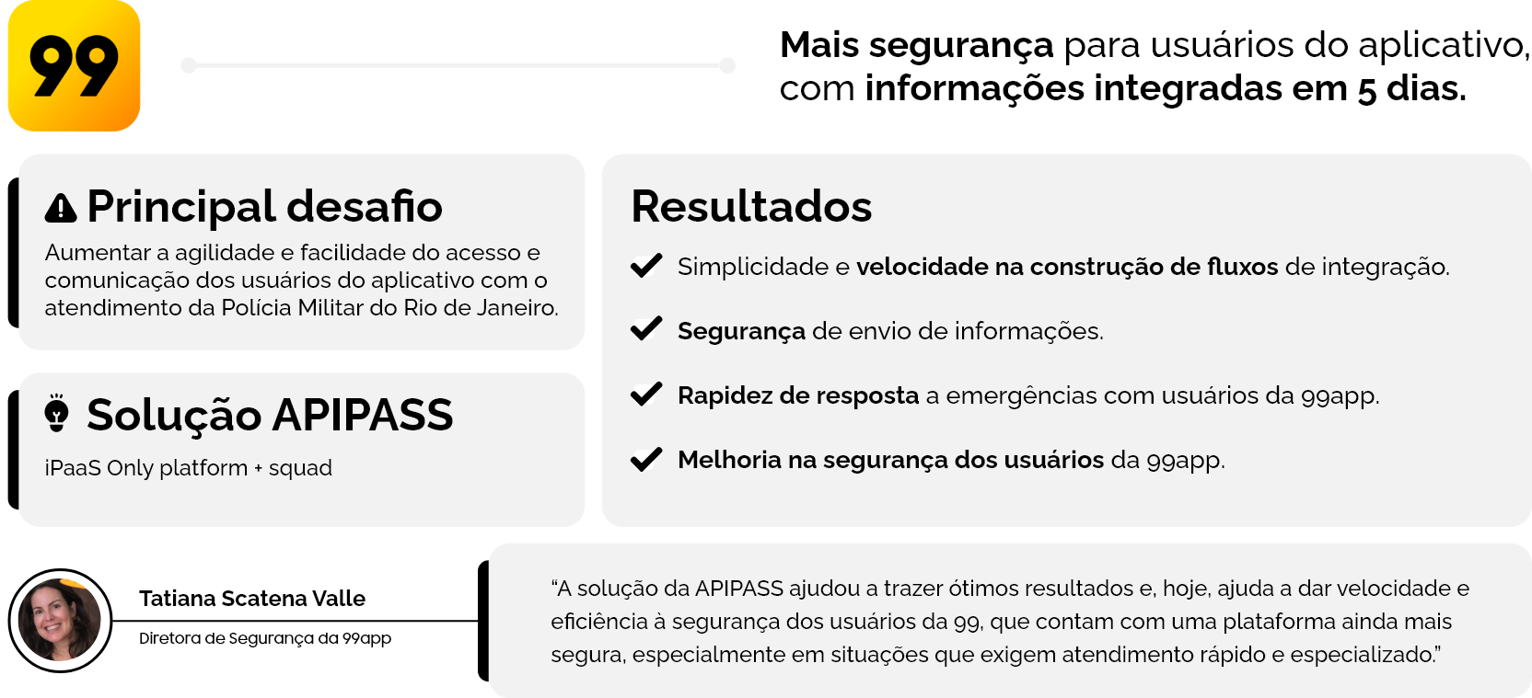
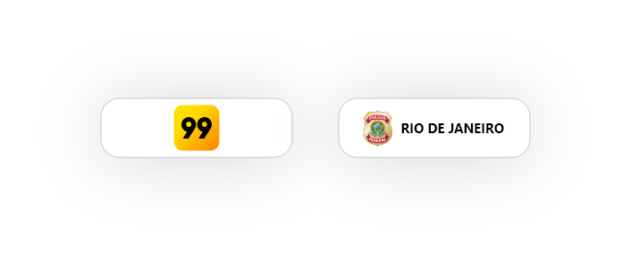
Integrações desenvolvidas com a APIPASS:

Slide 15
Simplificando integrações complexas de forma simples.

Slide 16


Simplificando processos e ampliando resultados

Slide 17


Preparando seu sistema para o futuro com a especialização em QADevOps
O que fazemos
Oferecemos uma solução completa de DevOps para equipes SAP, centralizando informações do sistema para garantir dados de alta qualidade e otimizar recursos. Nossa plataforma incorpora aprendizado de máquina, automatizando a governança de códigos fonte ABAP. Disponibilizamos automação de transporte, governança de código, análise de riscos de liberações e controle de acesso, integrando-se às principais plataformas de fornecedores.
Incorporar práticas e ferramentas de DevOps à sua esteira de desenvolvimento permite que sua equipe desenvolva tecnologia com mais agilidade, qualidade e segurança.
Automação
Agile
Testes
Qualidade
QADevOps
Plataforma de DevOps para o ecossistema SAP
Suporte
Integração
Governança
Gestão de Riscos

Slide 18








Explorando as funcionalidades essenciais do QADevOps
Gestão de demanda
Dashboard on-line
Gestão de usuários
Fluxo e controle de request´s.
Controle de liberações.
Gestão agile.
Kanban de demandas.
Gestão de demandas.
Gestão membros da demanda.
Relatórios de auditoria (demanda, usuários, transportes e logs em geral).
Gráfico de retrabalho liberado.
Gráfico de redução de custo.
Gráfico de justificativas.
Gráfico de evolução do ambiente.
Controle de usuários de DEV.
Controle de uso do ambiente.
Controle de validade de acesso.
Controle de usuário por consultoria.
Controle de atividades por usuário.
Gestão de riscos
Gestão de qualidade
Gestão de testes
Avaliação de riscos de transporte.
Previsão de DUMP no ambiente produtivo.
Avaliação de dependência de objetos.
Lista sequencial de transporte.
Auditor de qualidade.
Machine learning para avaliação.
QAManager 100% Automatizado.
Padronização de request´s.
Notificações online ou e-mail.
Avaliador de qualidade do ambiente.
Controle de testes unitários.
Avaliação de cobertura de código.
Controle de testes funcionais.
Análise de quebra de código.
Avaliação de testes de ambiente.

Slide 19

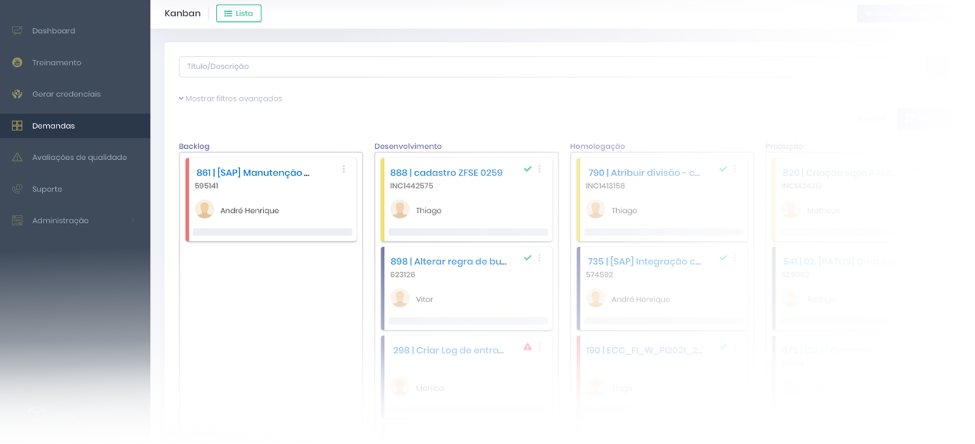
Gestão de demandas em ambiente SAP com agilidade
Exemplos:
Criação das requests;
Transporte das requests;
Análise de qualidade;
Análise de riscos;
Cobertura de testes unitários;
API Criação da demanda aberta para integração com seu sistema de chamados, incidentes e Gmud;
Fluxos e aprovações geridos pela QADevOps.

Slide 20

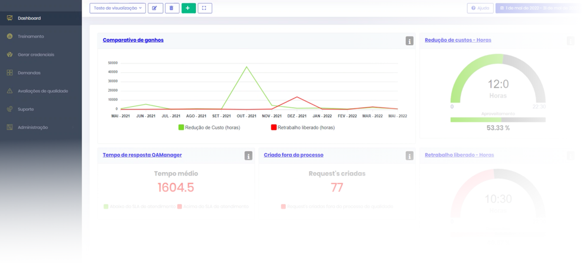
Dashboard on-line do ambiente SAP
Atualmente, contamos com 17 indicadores, que podem ser agrupados e distribuídos conforme a demanda ou perfil de acesso.
Além disso, oferecemos a flexibilidade de criar dashboards personalizados.

Slide 21






O que se ganha com QADevOps
Segurança
Governança
Monitoramento
Controle dos usuários de desenvolvimento;
Controle de validade de acesso do ambiente;
Controle dos desenvolvimentos ABAP;
Maior segurança dos desenvolvimentos;
Maior disponibilidade da produção.
Maior qualidade do código ABAP;
Aumento da manutenabilidade;
Redução de suporte;
Redução do tempo/custo de teste de sistema;
Redução do custo com retrabalho;
Redução de DUMPs em produção.
Indicadores quantitativos do ciclo de desenvolvimento;
Mapa e inventário do ambiente SAP;
Maior capacidade de gestão;
Assertividade na tomada de decisão.
Produtividade e Performance
Resultados
Aumento da entrega de valor para o usuário;
Maior agilidade, estabilidade e performance para áreas de negócios;
Amadurecimento dos ciclos e processos de desenvolvimentos;
Redução de custos operacionais e técnicos.
Melhoria continua do ambiente de produção;
Melhoria de performance dos sistemas SAP;
Maior agilidade no processo de DEV.

Slide 22
Confiam no nosso trabalho

Slide 23




Resultados obtidos com a QAMetrik:
Aumento de
Redução de
Redução de
Cenário:
1.527
1.294
3019
Faturamento de 8,4 bi.
11,7 milhões de clientes.
13 mil colaboradores.
200 Profissionais SAP.
Usam SAP desde 2011.
Sede São Paulo/Brasil.
objetos
problemas
horas
Objetos do ambiente
Problemas encontrados
Volume de retrabalho
Volume total de objetos no ambiente de produção do cliente.
Volume total de problemas encontrados no ambiente de produção do cliente.
Volume total de retrabalho considerando o tempo para correção dos problemas encontrados.
Economia feita paga 4 anos de QAMetrik

Slide 24

Resultados obtidos com a QAMetrik:
Aumento de
Redução de
Redução de
Cenário:
909
574
1072
Faturamento de R$679 milhões.
11 mil colaboradores.
30 Profissionais SAP.
Usam SAP desde 2007.
Sede Rio de Janeiro/Brasil.
objetos
problemas
horas
Objetos do ambiente
Problemas encontrados
Volume de retrabalho
Volume total de objetos no ambiente de produção do cliente.
Volume total de problemas encontrados no ambiente de produção do cliente.
Volume total de retrabalho considerando o tempo para correção dos problemas encontrados.
Economia feita paga 3 anos de QAMetrik

Slide 25

Resultados obtidos com a QAMetrik:
Aumento de
Redução de
Redução de
Cenário:
203
11.313
6.733
Faturamento de R$679 milhões.
3,5 mil colaboradores .
60 Profissionais SAP.
Usam SAP desde 2005.
Sede Minas Gerais / Brasil.
objetos
problemas
horas
Objetos do ambiente
Problemas encontrados
Volume de retrabalho
Volume total de objetos no ambiente de produção do cliente.
Volume total de problemas encontrados no ambiente de produção do cliente.
Volume total de retrabalho considerando o tempo para correção dos problemas encontrados.
Economia feita paga 8 anos de QAMetrik

Slide 26



Cenário:
Projeto:
Resultados obtidos com a QAMetrik:
Faturamento de 1 BI.
800 colaboradores.
20 Profissionais SAP.
Usam SAP desde 2018.
Sede Minas Gerais / Brasil.
15 profissionais
3 Squads
PP - 1 Funcional 4 ABAPS
FI - 1 Funcional 4 ABAPS
SD - 1 Funcional 4 ABAPS
Ganhos de produtividade nos desenvolvimentos superior a 25%.
Os times tem total visibilidade dos incidentes e projetos.
Previsibilidade da produtividade dos times.
Redução de incidentes.
Ampliação de entregas de projetos.
Atendimento das metas de fechamento nunca atingidas antes da implementação do modelo.
Baixo custo para gerir o processo de desenvolvimento.

Slide 27

Cenário:
Projeto:
Resultados obtidos com a QAMetrik:
Faturamento de 2 Bi.
500 colaboradores.
15 Profissionais SAP.
Usam SAP desde 2007.
Sede Amazonas / Brasil.
3 profissionais
1 Squads
SD - 1 Funcional 2 ABAPS
Ganhos de produtividade nos desenvolvimentos superior a 30%.
Os times tem total visibilidade dos incidentes e projetos.
Previsibilidade da produtividade dos times.
Redução de incidentes.
Ampliação de entregas de projetos.
Operação de CD.
Estoque automatizado.

Slide 28
Cenário:
Projeto:
Resultados obtidos com a QAMetrik:
Faturamento de 10 Bi.
69 mil colaboradores.
60 Profissionais SAP.
Usam SAP.
Sede Lucerna / Suíça.
4 profissionais.
1 Funcional 3 ABAPS.
Sistema para automatizar a configuração de Notas fiscais junto as prefeituras.
Desenvolvimento do modelo de configuração.
Implantação confiável e ágil de prefeituras.
Redução de 60 para 4 horas a configuração de uma prefeitura.
Implantação de 70 prefeituras em 7 meses ao invés de 1 ano 8 meses.

Slide 29
Simplificando processos e ampliando resultados

Slide 30


Outsourcing
Há 20 anos transformando empresas com pessoas

Slide 31


Supere os desafios da contratação de profissionais de tecnologia
O que fazemos
Lidar com a crescente demanda por profissionais de tecnologia é um dos desafios mais prementes para as empresas atualmente. Se você precisa expandir sua equipe de TI de maneira rápida e eficaz, nossa equipe está pronta para ajudá-lo a acelerar os prazos de entrega por meio de metodologias ágeis e gestão compartilhada.
Trabalhamos com especialistas em cada fase do seu projeto. Conheça nossos profissionais - temos a equipe ideal para o seu negócio.
Somos especialistas em contratar e gerenciar talentos de tecnologia.

Slide 32
O que diferencia o nosso serviço de Outsourcing
Nossa metodologia reúne mais de 20 anos e constrói os melhores times
Semanalmente os gerentes de operações realizam reunião com os profissionais para alinhamentos, levantamento de oportunidades, compartilham indicadores criados e pontos de evolução.
Nossos contratos por prazo determinado ou indeterminado mantém toda documentação e ferramentas de controle de projetos atualizadas, garantindo ampla visibilidade do uso dos recursos e avanços do projeto.
No Kickoff ocorre o onboarding dos Profissionais e o time Multidisciplinar da Supero acompanha de perto por 15 dias.
Definido o Job Description, captamos internamente ou externamente nossos profissionais.
Alinhamento do Projeto para melhor Job Description dos profissionais e esforço do time multidisciplinar.
Realizamos entrevista técnica e comportamental.
Prazo de onboarding de no máximo 15 dias.
Nesses 15 dias o Gerente de Operações valida a organização e adequação aos métodos ágeis para criar indicadores de performance do profissional ou time.
Todos os nossos profissionais, quinzenalmente passam por OneOne e Mentoria.
Quinzenalmente existem reuniões técnicas e gerenciais entre time Supero e o Cliente para ajustes e PDCA.

Slide 33


ALOCAÇÃO GERENCIADA
Alocação de recursos de TI adaptados ao modelo de desenvolvimento de software da sua empresa, com apoio do gerenciamento da Supero.
Objetivo: aumentar a velocidade e produtividade de execução dos projetos internos de TI da empresa, oferecendo qualidade diferenciada.
Benefícios
Redução de 30% no turnover da equipe; Aumento de 40% na performance em comparação ao
Modelo de Body Shop tradicional.

Slide 34


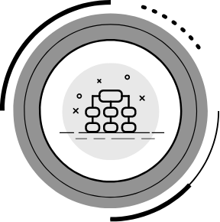


Diferenciais da
Alocação Gerenciada:
EQUIPE
MULTIDISCIPLINAR
PLANEJAMENTO E ESTRUTURAÇÃO
INDICADORES DE PERFORMANCE
MENTORIA TÉCNICA
Um time de gestão completo, sem custo
adicional por isso!

Slide 35
Confiam no nosso trabalho
Outsourcing

Slide 36

“
Cenário:
Projeto Empodera:
"A equipe da Supero tem desempenhado um papel fundamental no sucesso das entregas do projeto Empodera, demonstrando um espírito colaborativo e um ótimo engajamento, o que tem sido essencial para alcançar resultados excelentes. “
Katia Maria Alves Bianchi
Gerente de Desenvolvimento de Software
Faturamento de 2,3 Bi.
10 mil colaboradores.
Sede Brasil.
Tecnologias envolvidas: Node.js, Vue.js, MongoDB, Postgree.
Pessoas alocadas: 6 especialistas.
Tempo projeto: 3 anos.
“

Slide 37

Cenário:
Projeto Conect: Sustentação do ERP legado para a Implantação do ERP Oracle EBS
Faturamento de 7 Bi.
1.190 colaboradores.
Sede Brasil.
3 pessoas alocadas
Tempo projeto: 2 anos
Tecnologias envolvidas: Oracle PL/SQL, Forms, Reports

Slide 38

“
Projeto pontual e crítico:
“Recentemente, contratamos a Supero para nos apoiar na aceleração de um projeto pontual, crítico e de curto prazo. Tratamos de forma muito objetiva sobre o que precisávamos e eles nos disponibilizaram uma equipe muito rapidamente! A facilidade de contratação, a velocidade do atendimento e a qualidade dos profissionais foram, sem dúvida, a melhor solução para essa demanda pontual!”
Danielle Nishida
Gerente de Desenvolvimento
Pessoas alocadas: 2 desenvolvedores React JS
“

Slide 39
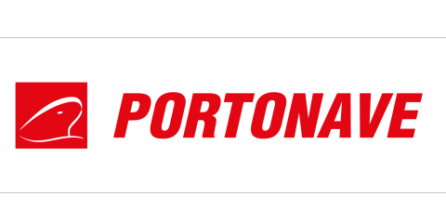
“
Projeto:
“Encontramos na Supero mais do que um fornecedor, encontramos um parceiro que veio conosco entender todas as nossas demandas e nos ajudar a melhorar. A palavra que pode explicar essa parceria de longa data é comprometimento. Há mais de 10 anos tivemos essa recomendação quando chegamos no nome da Supero e isso se manteve ao longo desse tempo, e hoje, sou eu quem posso passar, da mesma forma que recebi, essa referência. Uma empresa comprometida e engajada em entrar no nosso negócio e fazer a diferença. Esse é o diferencial da Supero hoje na nossa empresa“.
Jardel Fischer
IT Manager
Entregamos projetos que fizeram do terminal ser o mais eficiente entre os mais de 40 terminais do grupo ao redor do mundo.
“Gate 100% automatizado”, uma solução que agilizou o fluxo e entrada de caminhões no Terminal Portuário
Tecnologias: Java, Javascript, RCP, Kotlin, React JS, Node JS, Restful, Git. JPA, Spring Boot, Sqlserver
“

Slide 40

SOLUÇÕES
Ampliando resultados com projetos eficazes

Slide 41



Especialistas em estratégia e soluções de alto impacto
O que fazemos
Fábrica de Software e Sustentação
Criamos produtos personalizados sob medida para uma variedade de setores, garantindo uma comunicação clara, gestão de projetos eficiente, com cumprimento de prazos e orçamento controlado.
Realizamos a manutenção de sistemas novos e legados, apoiando nossos clientes na continuidade fluída das operações.
Consultoria
Prestamos consultoria em projetos que demandem a otimização de UX/UI de sistemas, realizamos a mentoria de implantação/utilização das metodologias Agile e Lean, consultoria em Gestão de Projetos e Assessment, possibilitando que nossos clientes tenham processos mais otimizados e atinjam melhores resultados.
Construção de BI
Desenvolvemos soluções personalizadas de BI que capacitam nossos clientes a coletar e analisar dados com precisão, agilizando a tomada de decisões.
Notes:
* Assessment: Ex: apoio na elaboração de RFP (construção da documentação, identificação das necessidades, etc..).

Slide 42


Entenda como transformamos ideias
Como fazemos
Experiência e diversidade tecnológica
Utilizamos uma ampla variedade de ferramentas e tecnologias para desenvolver aplicativos Desktop, Web responsiva e Mobile (Android e iOS). Exemplos: BACKEND (Java, Python, Node.js, .NET), FRONTEND (Angular, React), MOBILE (Kotlin, Swift, React Native, Flutter e Xamarin), ORACLE (PL/SQL, APEX), Machine Learning, Power BI, entre outras.
Seguimos as melhores práticas para fornecer soluções de alta qualidade.
Imersão no negócio
Nosso time de especialistas impulsiona e potencializa o engajamento do usuário realizando um trabalho embasado em estudos de negócio, pesquisa de campo, observação da rotina empresarial, análise da jornada do usuário e sua experiência. Com base nesse trabalho, desenvolvemos soluções aderentes às necessidades de nossos clientes.
Visibilidade dos projetos
Realizamos a gestão dos projetos de maneira transparente, realizando o monitoramento constante e disponibilizando aos nossos clientes dashboards para acompanhamento dos projetos, possibilitando assim que nossos clientes tenham total visibilidade sobre os status das entregas e ofensores que podem comprometer prazos.

Slide 43

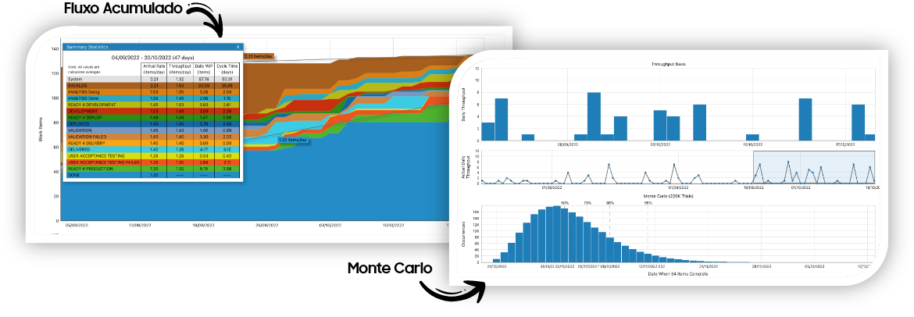
Entenda nossa metodologia
Gestão Participativa / Compartilhada
O cliente desempenha um papel essencial na criação da solução, com a utilização de ferramentas estatísticas para orientar nossos projetos e entregas frequentes e consistentes.

Slide 44
Confiam no nosso trabalho
SOLUÇÕES

Slide 45

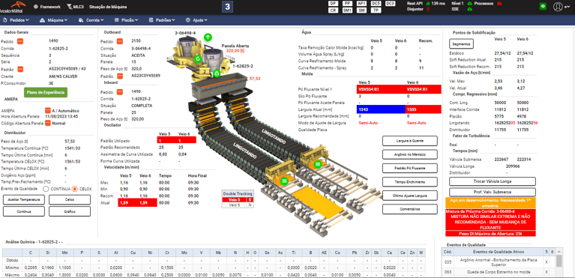


Projeto: Máquina de Lingotamento
Processo de solidificação do aço, em um formato adequado para posterior processo de conformação a quente.
Resultados obtidos com a Supero Soluções:
Revitalização da interface gráfica das máquinas
de lingotamento (MLC1, MLC2 e MLC3);
Unificação e modernização do código-fonte
da MLC1 e MLC3;
Utilização de tecnologias avançadas
(Java e Angular) para aprimorar todo o sistema;
Implementação de interface intuitiva e amigável;
Projeto complexo e abrangente: mais de
19.000 horas dedicadas.

Slide 46
Projeto: LIMS - Sistema para
Gestão de Laboratório
Desafios/necessidades:
Resultados obtidos com a Supero Soluções:
Realizar a sustentação do sistema legado;
Eliminar inconsistência nos dados;
Eliminar a lentidão no sistema/processos;
Sanar as dificuldades de uso do sistema.
Estabilização inicial do sistema legado;
Revisão da arquitetura e requisitos;
Revisão de usabilidade;
Completa remodelagem do LIMS;
Entregas contínuas;
Projeto sem atrasos;
Confiabilidade dos usuários no sistema.
Gestão dos ensaios laboratoriais das
amostras provenientes das plantas
e dos clientes.

Slide 47


Projeto: Sistema de Cockpit
Projeto: Gestão de manutenção em paradas: geral e programada
Resultados obtidos com a Supero Soluções:
Sistema de suporte operacional abrange todas as áreas de nosso cliente, incorporando conceitos de digitalização e Indústria 4.0 para impulsionar produtividade, qualidade, redução de custos e eficiência operacional.
Reuniões diárias de 1h para 30min;
Maior assertividade;
Redução de tempo de gestão;
Validação de restrições.
Parada Geral anual para manutenção preventiva em conformidade com regulamentações, incluindo inspeção de vasos de pressão e otimização do desempenho da planta.

Slide 48
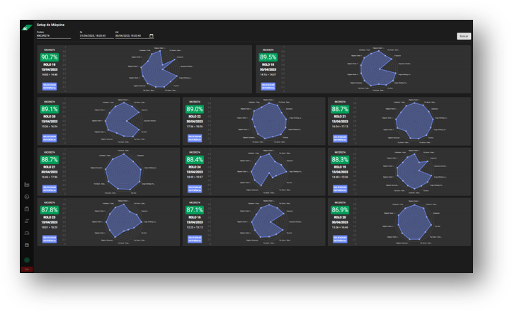
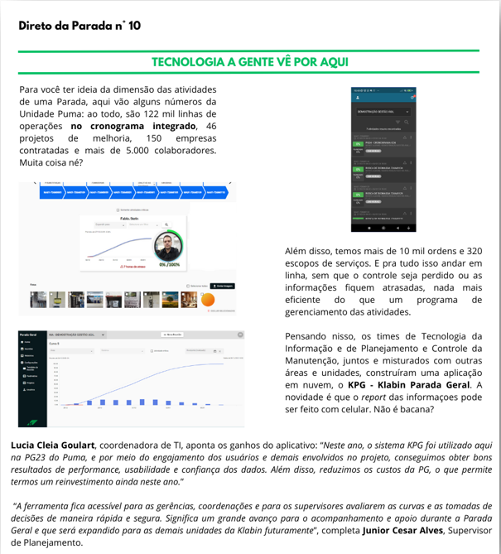
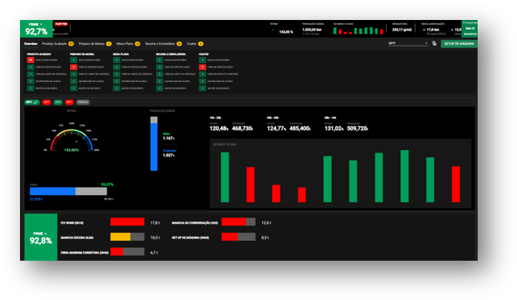
Sistema de Cockpit
Gestão de manutenção em paradas: geral e programada

Slide 49
Projeto: LIMS - Sistema para
Gestão de Laboratório
Desafios/necessidades:
Resultados obtidos com a Supero Soluções:
Realizar a sustentação do sistema legado;
Eliminar inconsistência nos dados;
Eliminar a lentidão no sistema/processos;
Sanar as dificuldades de uso do sistema.
Estabilização inicial do sistema legado;
Revisão da arquitetura e requisitos;
Revisão de usabilidade;
Completa remodelagem do LIMS;
Entregas contínuas;
Projeto sem atrasos;
Confiabilidade dos usuários no sistema.
Gestão dos ensaios laboratoriais das
amostras provenientes das plantas
e dos clientes.

Slide 50





Queremos ajudá-lo a encontrar a melhor solução para a sua necessidade
Entre em contato com nosso time
Nome Vendedor
email@email.com.br
ddd. 9 9999-9999

